Slide 1



아이 Keeper
기획자: 심준석
개발자: 박병훈, 박희승, 윤상건

Slide 2
Index
01. 소개
02. 기능 설명
03. 향후 계획
04. 마무리

Slide 3


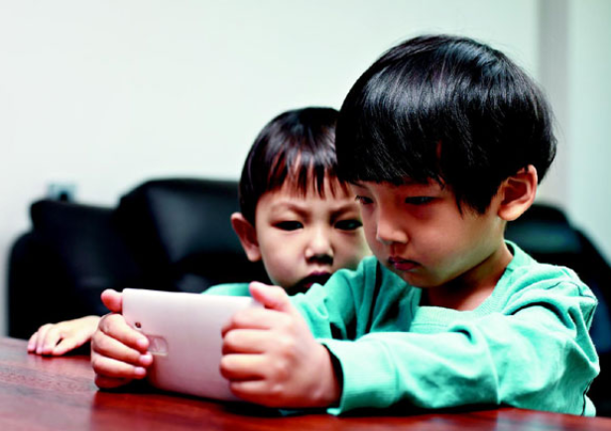
소개

Slide 4
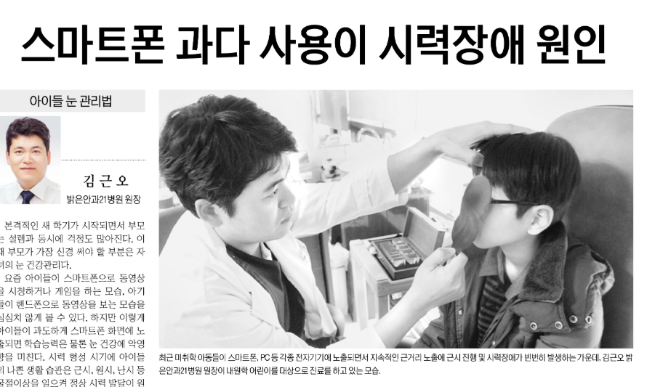
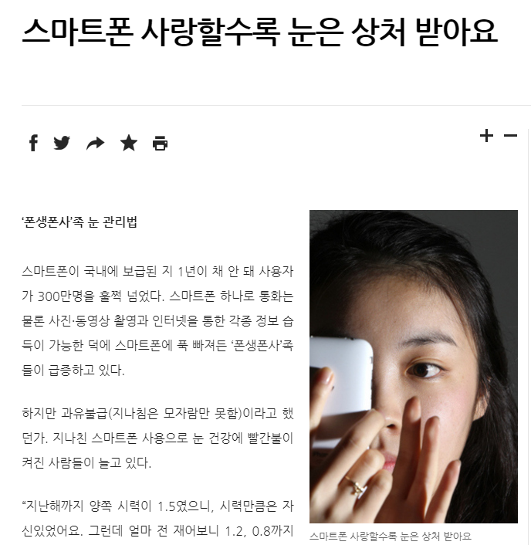
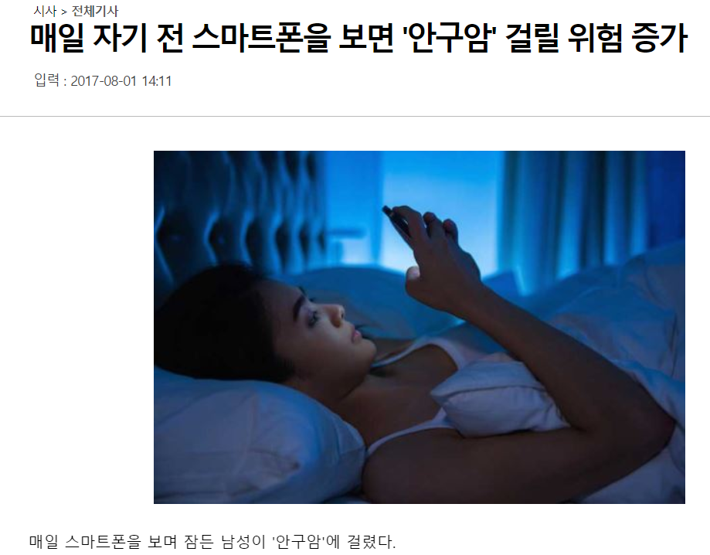
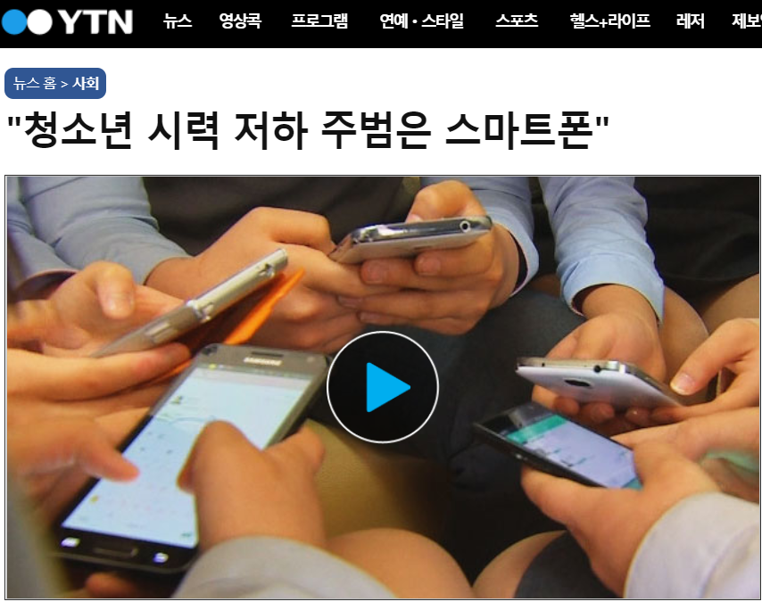
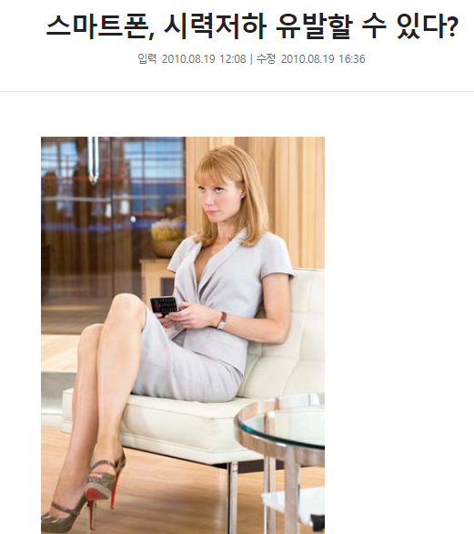
소개

Slide 5
소개
눈, 어떻게 지키지?

Slide 6
소개
1. 어두운 곳에서 눈에 편안한 수준으로 화면 밝기 및 대비 조정하기
2. 눈 건조함을 막기 위해 자주 깜빡이기
3. 전자 기기로부터 일정 거리(45~60cm) 유지하기

Slide 7
우리가 만듭니다.
아이의 eye를 지키는 아이 KEEPER

Slide 8
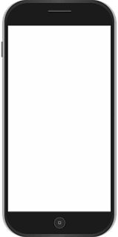
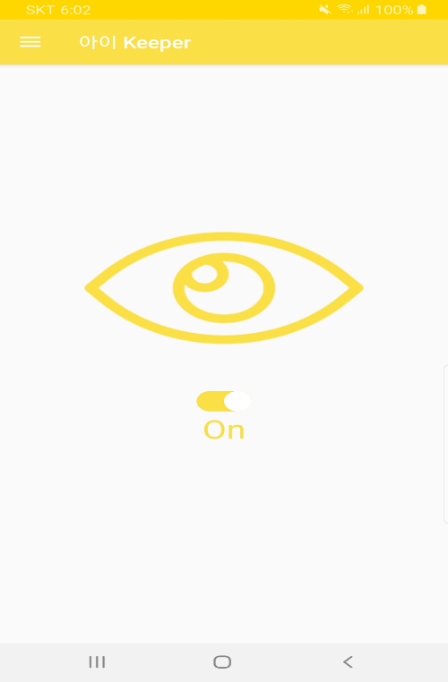
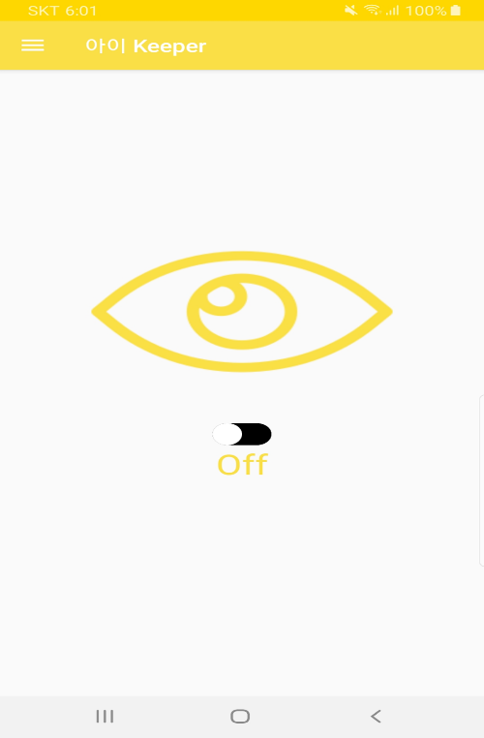
기능

Slide 9
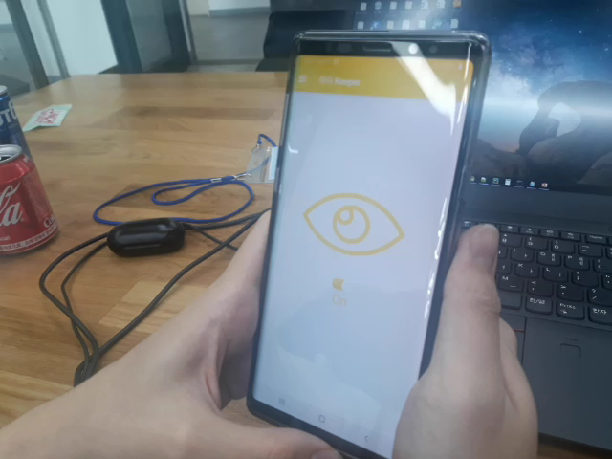
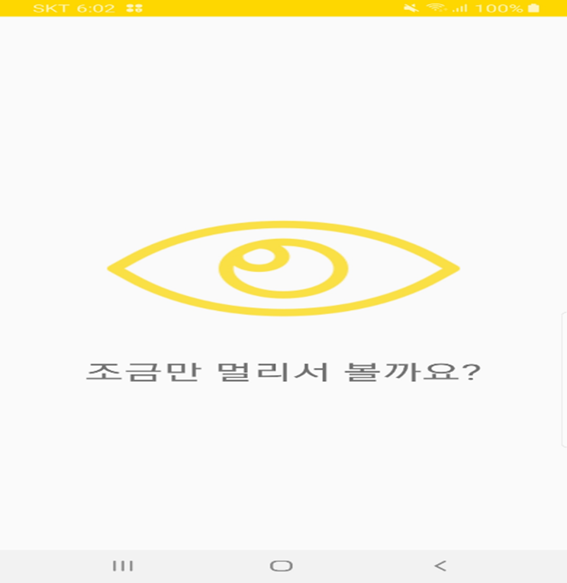
기능
기능1(가까운 거리일때)
시연영상

Slide 10
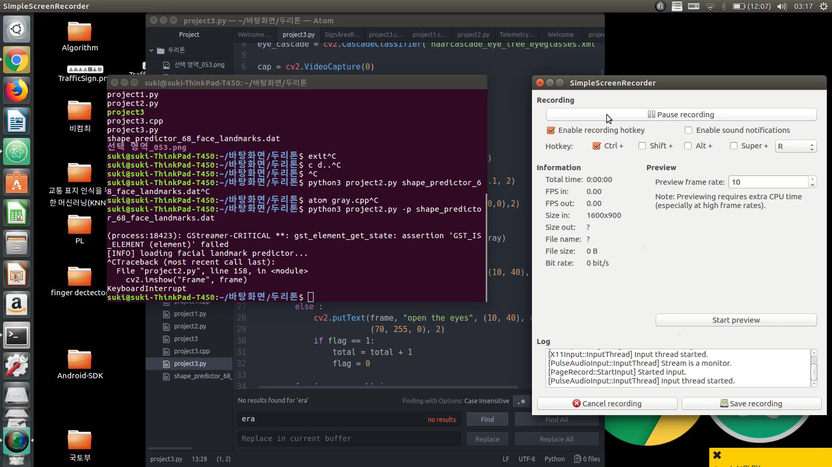
WARNING
기능
기능2(눈 깜빡임)
시연영상

Slide 11
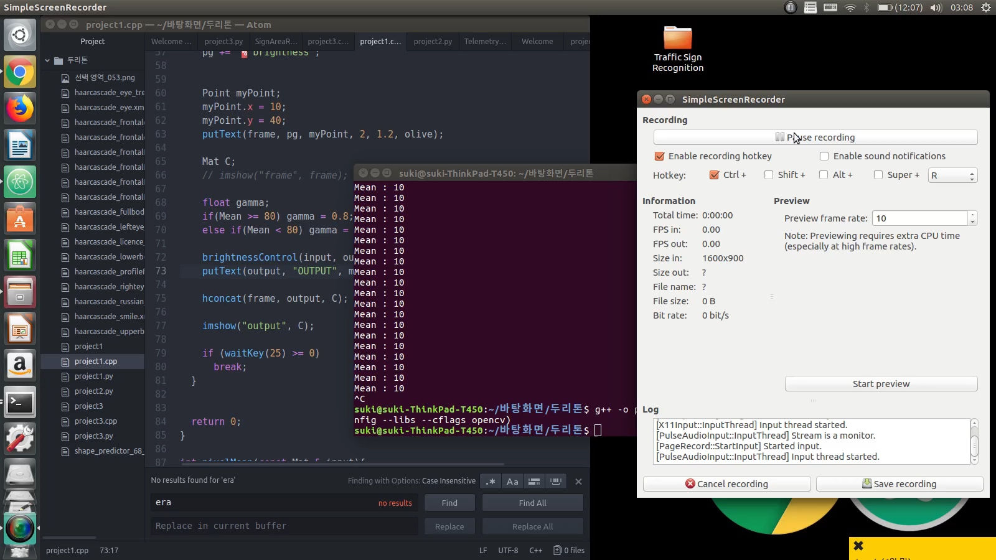
기능
기능3(어두운 곳에서 밝기 조절)
시연영상

Slide 12
향후계획
빅데이터를 활용
통계를 다른 아이들의 평균지수와 비교를 설명

Slide 13
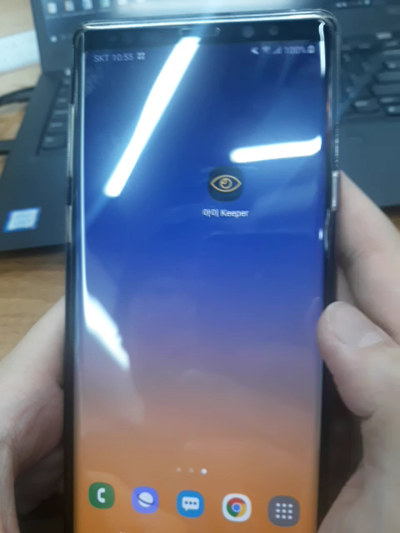
향후계획

Slide 14
마무리
두 마리 토끼를 모두 잡았다.
발전가능성이 무궁무진하다.

Slide 15
마무리
감사합니다.

